Slide 1

第五章 同步时序逻辑电路
数字系统逻辑设计
Digital System and Logic Design
主编：王维华、曲兆瑞
山东大学出版社
主讲人：张瑞华
山东大学 计算机科学与技术学院

Slide 2
时序逻辑电路
时序逻辑电路
  输出状态不仅和当时的输入状态有关，而且与过去的输入状态有关
  特点：包含触发器
  分析
    对已有的时序逻辑电路研究其逻辑功能和工作特性
  设计
    对已确定的功能要求，作出实现其功能的时序逻辑电路
  常用时序逻辑功能器件
    计数器、寄存器

Slide 3

内容提要
5.1 时序逻辑电路概述
5.2 同步时序逻辑电路分析
5.3 同步时序逻辑电路设计概述
5.4 建立状态表
5.5 状态化简
5.6 状态分配和网络实现

Slide 4
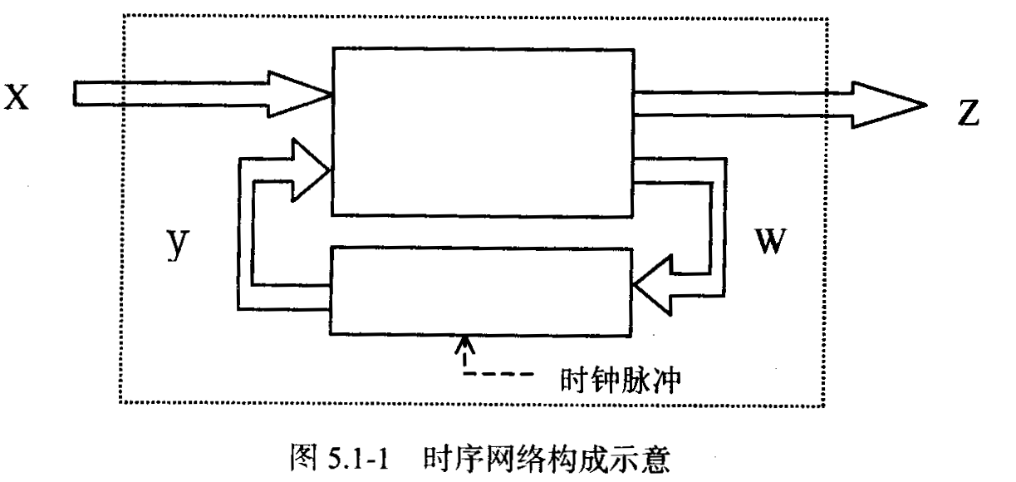
5.1 时序逻辑电路概述
时序逻辑电路
  X=(x1,x2,...,xn)：网络输入
  Z=(z1,z2,...,zm)：网络输出
  W=(w1,w2,...,wp)：网络激励，即各触发器的输入变量
  y=(y1,y2,...,yq)：网络状态，即各触发器的输出变量
组合逻辑网络
存储网络
输出方程Z=Z(y,X)
激励方程W=W(y,X)
状态方程y’=F(y,W)=f(y,X)描述时序电路的存储特性
组合函数

Slide 5
时序逻辑电路的分类
分类方法：是否使用同一个时钟脉冲
  同步时序网络
    有统一的时钟脉冲，各触发器同时变化
    工作速度快，可靠性高
  异步时序网络
    无统一的时钟脉冲，各触发器不同时变化
    工作速度和可靠性稍差

Slide 6
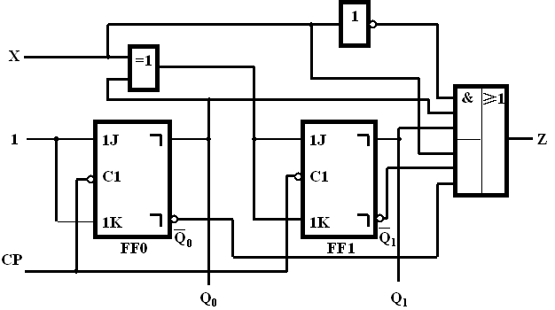
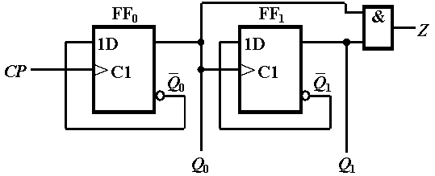

Slide 7
时序逻辑电路的分类
分类方法：输入x是否直接影响输出Z
(y为触发器电路输出)
  米里型Mealy
    输入直接影响输出Z=Z(y,x)
  摩尔型Moore
    输入不直接影响输出Z=Z(y)
不同类型的电路，其工作特性及分析、设计方法均有所不同。

Slide 8
5.2 时序逻辑电路的分析
同步时序电路的一般分析方法
给定的同步时序电路
分析电路的组成
列出电路的激励方程
通过触发器的特性方程
Q^{n+1}=S+RQ^{n}
Q^{n+1}=D
Q^{n+1}=JQ^{n}+KQ^{n}
列出电路的输出方程
求出电路的状态方程
状态转换表、状态转换图
说明电路的逻辑功能

Slide 9
5.2同步时序逻辑电路分析
1. 分析步骤
  (1)写组合函数
    网络的输出方程和激励方程
  (2)写状态方程
    把激励方程代入到所用触发器的特征方程，得到网络的次态和现态及网络输入的函数表达式
  (3)计算状态表
    由状态方程计算各状态在不同输入作用下的次态
  (4)作状态图
    将状态表所反映的状态转换关系用图形直观形象的表示出来
  (5)特性讨论
    对网络功能特点作出某些必要的说明，还可以作出时序图

Slide 10
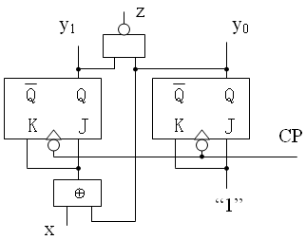
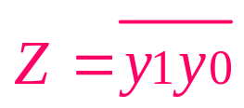

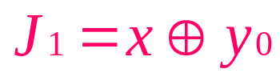

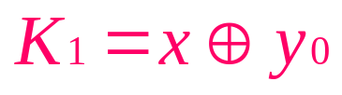
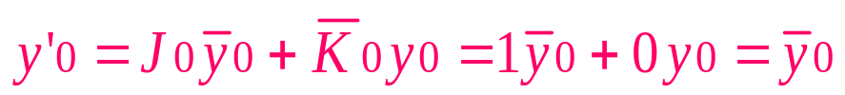
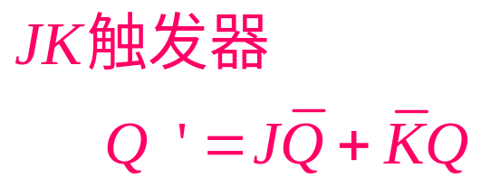
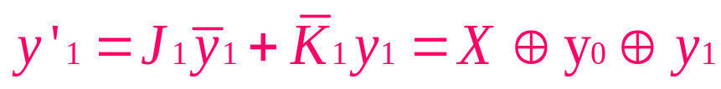
分析举例
例5.2-1分析右图的功能特性，并作出网络初态为y1y0=11,输入时序为X=00001111时的
时序图。
1
0
① 写组合函数
输出方程
激励方程
②写状态方程

Slide 11

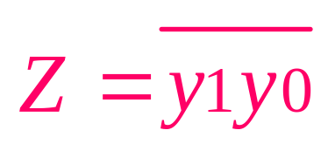
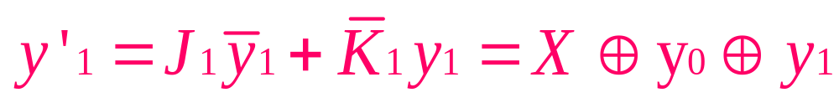
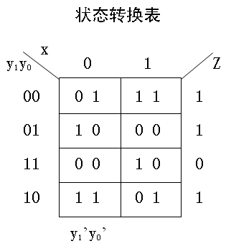
③状态表(卡诺图形式)

Slide 12
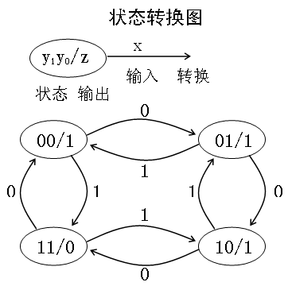
③状态表(卡诺图形式)
④状态图
⑤讨论
状态以四为模构成循环
状态按二进制加1或减1规律变化，这种电路称为计数器，能计数CP脉冲中的个数
当x=0时，按照加1规则计数，
当x=1时，按照减1规则计数。

Slide 13
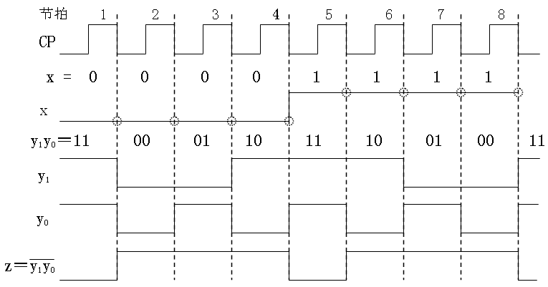
⑥波形图(时序图)
作出网络初态为y1y0=11,输入时序为X=00001111时的时序图
说明： 使用负沿触发器，以CP下降沿划分节拍
CP下降沿时若输入变化，其变化前的值有效

Slide 14
注意
（1）组成该电路的状态是各个触发器的组合；
（2）不能漏掉任何可能的输入和现态的取值组合；
（3）输入和现态的起始值如果给定了，则可以从给定的值依次计算，如果未给定，则可以自己设定起始值
画状态转换图：
（1）状态转换是现态到次态；
（2）输出是现态的函数，不是次态的函数；
（3）只有当时钟脉冲的触发沿到来时，相应触发器才会更新状态。

Slide 15
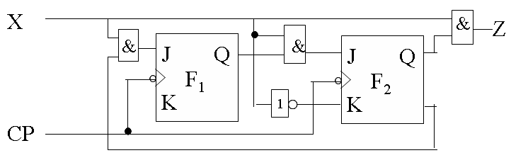
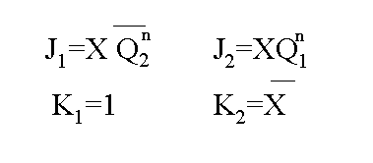


例2：分析图示电路(K1=1 )
1、电路分析
2、输出方程和驱动方程：Z=XQ^{n}₂
4、转换表、转换图
XQ₂Q₁ | Q₂^{n+1} Q₁^{n+1} | Z
0 0 0 0 0 1 0 1 0 0 1 1 1 0 0 1 0 1 1 1 0 1 1 1
0 0 0
0 0 0
0 0 0
0 0 0
0 1 0
1 0 0
1 0 1
1 0 1
3、状态方程

Slide 16
状态图
4、转换表、转换图
1/0
0/0
00
01
XQ₂Q₁ | Q₂^{n+1} Q₁^{n+1} | Z
0 0 0 0 0 1 0 1 0 0 1 1 1 0 0 1 0 1 1 1 0 1 1 1
0/0
1/0
0 0 0
0 0 0
0 0 0
0 0 0
0 1 0
1 0 0
1 0 1
1 0 1
0/0
0/0
11
10
1/1
1/1
功能说明：电路连续输入三个以上的1后输出为1，否则输出为0；故该电路是一个“111”系列检测器。

Slide 17


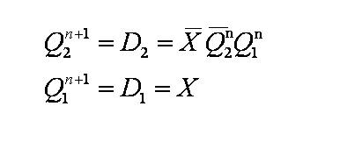
Z
例3：分析图示电路
&
Q
Q
Q
Q
F₂
F₁
1、电路分析
2、 输出方程和驱动方程：
D
D
CP
≥1
X
XQ₂Q₁ | Q₂^{n+1} Q₁^{n+1} | Z
0 0 0 0 0 1 0 1 0 0 1 1 1 0 0 1 0 1 1 1 0 1 1 1
3、状态方程
0 0 0
1 0 0
0 0 0
0 0 0
0 1 0
0 1 0
0 1 1
0 1 0
4、转换表、转换图

Slide 18
XQ₂Q₁ | Q₂^{n+1} Q₁^{n+1} | Z
0 0 0 0 0 1 0 1 0 0 1 1 1 0 0 1 0 1 1 1 0 1 1 1
状态转换图
0 0 0
1 0 0
0 0 0
0 0 0
0 1 0
0 1 0
0 1 1
0 1 0
X/Z
0/0
00
1/0
01
1/0
0/0
1/1
0/0
0/0
功能：该电路为“101”系列检测器
11
1/0
10

Slide 19
计数器
计数器是能对脉冲个数进行计数的电路
按计数的模分类，计数器可以分为：
  r位二进制计数器：以2^{r}为模
  N机制计数器：以N为模
按计数规则分类，计数器可以分为：
  加1计数器
  减1计数器
按时钟分类，计数器可以分为：
  同步计数器:各记忆部件受统一时钟信号控制
  异步计数器:无统一时钟信号
计数器可以没有外部输入，只对CP脉冲进行计数，也可以直接以电路状态作为输入。

Slide 20
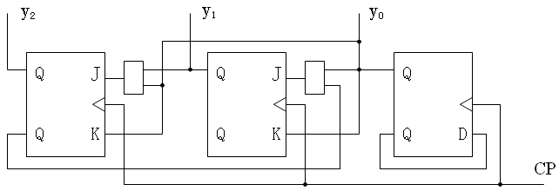

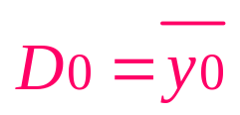
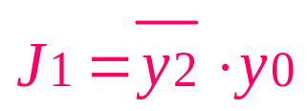
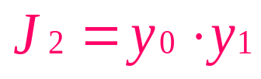


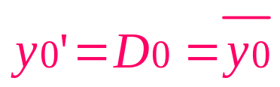
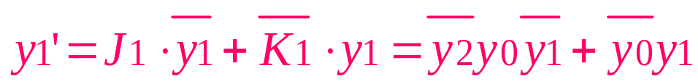
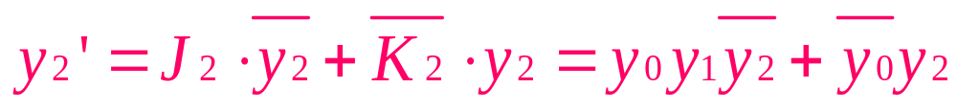
例5.2.2分析电路-只对CP脉冲进行计数
图5.2-4
2
1
0
①组合函数
激励方程
②状态方程
触发器0
触发器1
触发器2

Slide 21
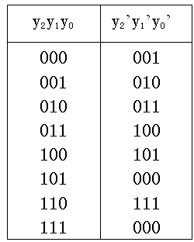
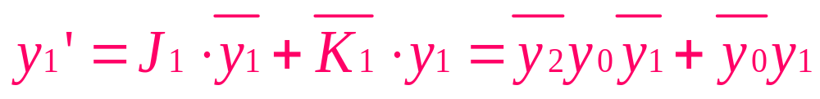
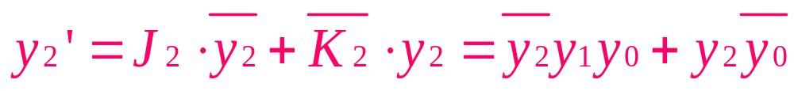
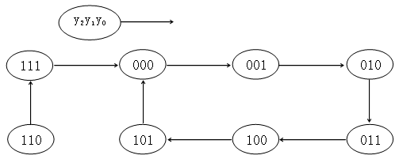
例5.2.2分析电路
③状态表
④状态图

Slide 22
例5.2.2分析电路
⑤特性讨论
状态转换以6为模，按加1规则变化
为同步六进制加法计数器
有效状态 正常工作时经历的状态
如000,001,,...,101
无效状态 正常工作不经历的状态
如110,111
自启动 能由无效状态返回有效状态
不能自启动的电路工作不可靠

Slide 23
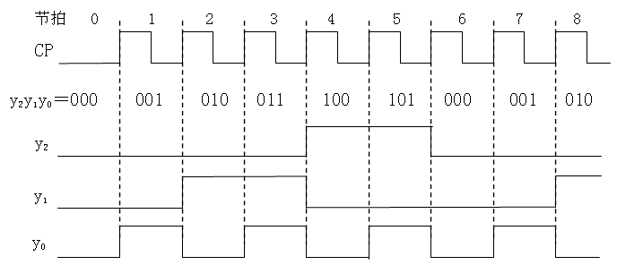
⑥时序图
正沿触发器，其状态在CP上升沿时变化。

Slide 24
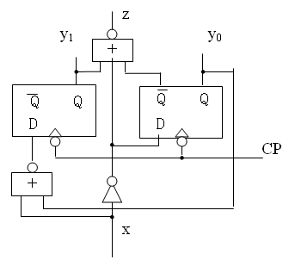
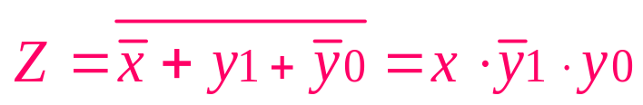

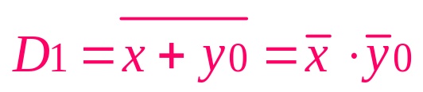



分析举例
例5.2-4分析右图的功能特性，并作出网络初态为y1y0=00,输入时序为X=00011001时的时序图
1
0
解： 同步时序，米里型(输入直接影响输出)
① 写组合函数
输出方程
激励方程
②写状态方程

Slide 25
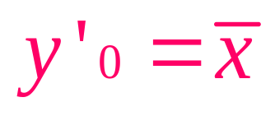
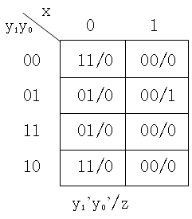
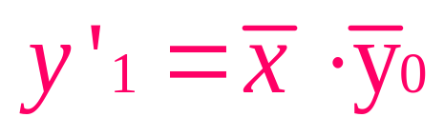
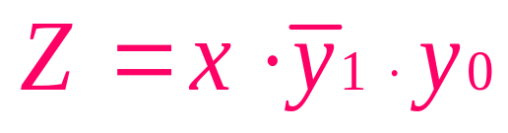
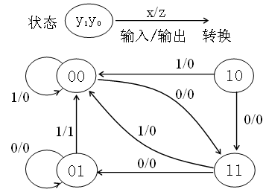
例5.2.4分析电路
③状态转换表
④状态转换图

Slide 26
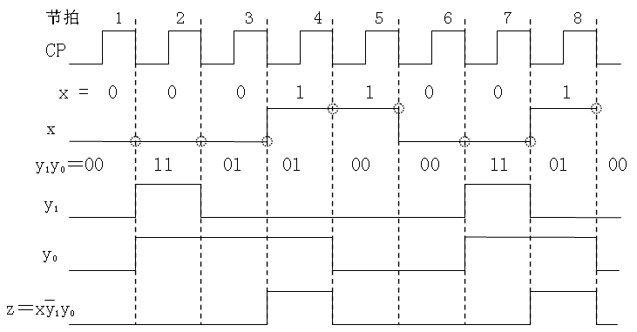
例5.2.4分析电路
⑤特性讨论
3个有效状态，1个无效状态，能自启动
若初态为y1y0=00，则仅当输入x出现“001”序列时，输出才为1，可作为“001”序列监测器
⑥时序图
负沿触发器，以CP下降沿划分节拍

Slide 27
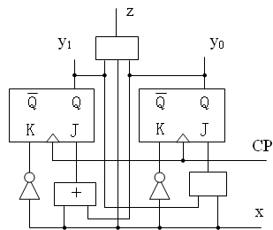






分析举例
例5.2-5分析右图的功能特性
1
0
解：
① 写组合函数
输出方程
激励方程
②写状态方程

Slide 28
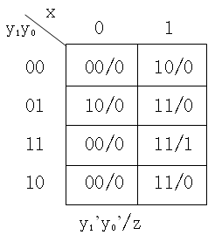
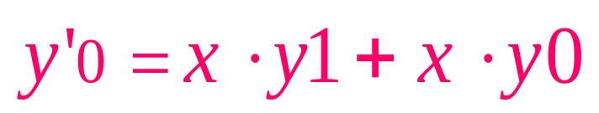
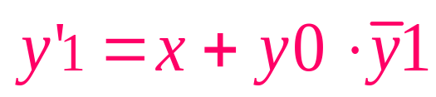
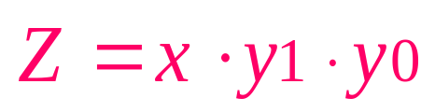
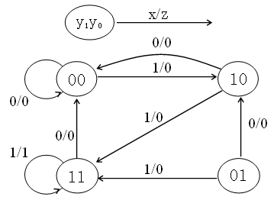
例5.2.5分析电路
③状态转换表
④状态转换图

Slide 29
例5.2.5分析电路
⑤特性讨论
3个有效状态，1个无效状态01，能自启动
仅当连续输入3个1时，输出才为1
可作为“111”序列监测器

Slide 30
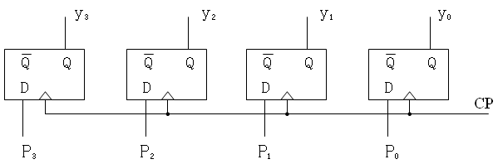
5.2.3 寄存器
寄存器(register)是一种能够暂存二进制信息的器件。寄存器主要由触发器构成，一个触发器可以存放一位二进制信息，n个触发器可以构成能存放n位二进制信息的n位寄存器。
（1）基本寄存器
电路构成
(右图)
功能分析
激励 Di=Pi 其中Pi称为数据输入端
状态 y’i=Di=Pi, CP上升沿
工作情况
a)输入数据，即在CP脉冲作用下各Pi端数据送入相应触发器；
b)保存数据，即在无CP脉冲作用时各触发器的状态不变。
基本寄存器的数据是并行输入、并行输出的。

Slide 31
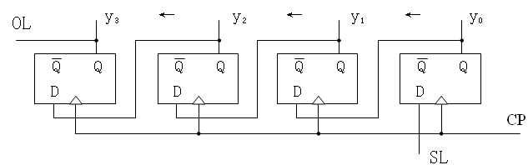
（2）移位寄存器
电路
功能分析
  yi’=D_{i}=y_{i-1} (i=3,2,1)
  y0’=D0=SL 其中SL为外部数据输入端(串行输入)
工作情况
  移位输入：在CP脉冲作用下，内部数据逐位移动，外部数据按位输入
  数据保持：无CP脉冲时，各触发器状态不变
  通常称 由低向高位的移动为左移，由高向低位的移动为右移
串行输入/输出
  各位数据由同一信号线分时传送，传送n位需要n个节拍
作用
  串-并转换，算术移位等

Slide 32
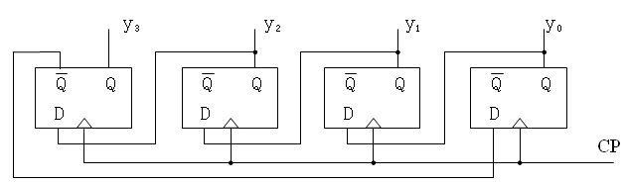
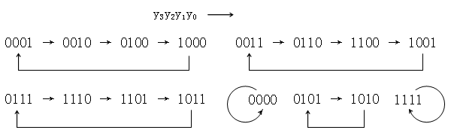
(3)环形移位寄存器
电路
首位相连，无外部输入
功能分析
  yi’=D_{i}=y_{i-1} (i=3,2,1)
  y0’=D0=y₃
工作情况
状态转换图

Slide 33
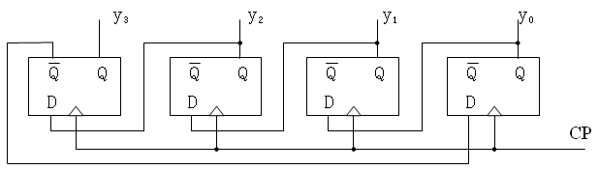
(4)扭环移位寄存器
（自学内容）
若将移位寄存器的最高位触发器的输出反相后（实际是从Q输出）接到最低位触发器的输入端，即构成扭环计数器

Slide 34


作业
练习五
  1，4，5

